Slide 1
„Optimalizace sítě pobytových sociálních služeb v Kraji Vysočina“
Projekt je kofinancován z Evropské unie, Evropského sociálního fondu, Operačního programu Zaměstnanost. Reg. č. projektu CZ.03.2.63/0.0/0.0/15_007/0006477.
Výstupy klíčové aktivity 4

Slide 2
o Klíčová aktivita 4.1b Analýza a návrh standardu ICT systémů
pro řízení provozů

Slide 3
Analýza a návrh standardu ICT systémů
pro řízení provozů
1. SW pro řízení provozů
Cílem této dílčí aktivity byla analýza SW pro řízení provozů v jednotlivých zřizovaných organizacích.
Analyzované oblasti byly:
mzdy a odvody
ekonomika – spokojenost respondentů
spisová služba,
stravovací provoz – spokojenost respondentů
autoprovoz,
cestovní příkazy,
docházka.

Slide 4
Analýza a návrh standardu ICT systémů
pro řízení provozů
1. SW pro řízení provozů
OBECNÉ IT INFORMACE
Byla zjištěna rozdílná IT vybavenost organizací.
Doporučujeme:
řídit se dokumentem vydaným odborem informatiky Kraje Vysočina:
„Popis optimální úrovně IT vybavenosti
příspěvkových organizací Kraje Vysočina“
pravidelně obnovovat jednotlivá zařízení, zabezpečovat klíčové technologie a data, dodržovat bezpečnostní pravidla (zálohování, síťový firewall apod.)
pořizovat multifunkční zařízení a tato zařízení centralizovat, tj. minimalizovat jejich umístění v každé kanceláři
snížení pořizovacích nákladů, snížení nákladů na údržbu, tiskové údržby

Slide 5
Analýza a návrh standardu ICT systémů
pro řízení provozů
1. SW pro řízení provozů
MZDY A ODVODY
Doporučujeme:
zavedení elektronických výplatních pásek:
úspora času mzdové účetní, vedoucích pracovníků …
úspora papíru
snížení nákladů
snížení rizika zneužití dat
doručení pásky i v případě nemoci aj.

Slide 6
Analýza a návrh standardu ICT systémů
pro řízení provozů
1. SW pro řízení provozů
SPISOVÁ SLUŽBA
Pro všechny organizace zajišťována bezplatně Krajem Vysočina prostřednictvím programu:
Spisová služba od firmy GEOVAP, spol. s.r.o.
Vyjádřena určitá míra nespokojenost, která však vyplývá spíše ze složitosti dané problematiky a zákonných požadavků a změna programu by ji nevyřešila.
! Organizace by uvítaly větší uživatelskou a technickou podporu.

Slide 7
Analýza a návrh standardu ICT systémů
pro řízení provozů
1. SW pro řízení provozů
SPISOVÁ SLUŽBA
Doporučujeme:
Kraji Vysočina zajistit organizacím poskytovatelů sociálních služeb odbornou pomoc, která by spočívala v proškolení kompetentních pracovníků a detailní vysvětlení problematiky spisové služby.
vytvořit personální kapacity pro možnost ad hoc telefonických konzultací zástupců poskytovatelů, které souvisí s problematikou spisové služby.
Ve spolupráci s Projektovou kanceláří Kraje Vysočina se nyní testuje metodická pomoc pracovníka PK KV pro příspěvkové organizace, který je vyškolený přímo na spisovou službu od firmy Geovap. Pracovník v zařízení provede celkovou analýzu vedení spisové služby a bude nápomocen s celou agendou.

Slide 8
Analýza a návrh standardu ICT systémů
pro řízení provozů
1. SW pro řízení provozů
AUTOPROVOZ
V oblasti autoprovozu většina organizací nevyužívá žádný specializovaný software. Většinou tuto problematiku organizace řeší pomocí tiskopisů, MS Excel, Google kalendáře apod.
SW může přinést řadě organizací jak finanční úspory – vozidla budou využívána opravdu jen ke služebním účelům, uspoří se náklady na nákup tiskopisů (žádanky o přepravu), tak časové (složité vypisování žádanek, podpisy aj.) a dojde také ke snížení chybovosti např. vyúčtování a zapisování denního stavu tachometru, spočítání spotřeby, což díky SW již není zapotřebí apod.

Slide 9
Analýza a návrh standardu ICT systémů
pro řízení provozů
1. SW pro řízení provozů
CESTOVNÍ PŘÍKAZY
V oblasti cestovních příkazů většina organizací nevyužívá žádný specializovaný software. Většinou jsou používány tiskopisy, MS Office aj.
Na pracovních skupinách byl vznesen požadavek na vyvinutí softwaru pro cestovní příkazy po linii Kraje Vysočina. Spolek BISON již nyní dokončuje software pro příspěvkové organizace, který bude specializovaný na cestovní příkazy, dovolenky, propustky apod. a plánuje jej distribuovat zájemcům.

Slide 10
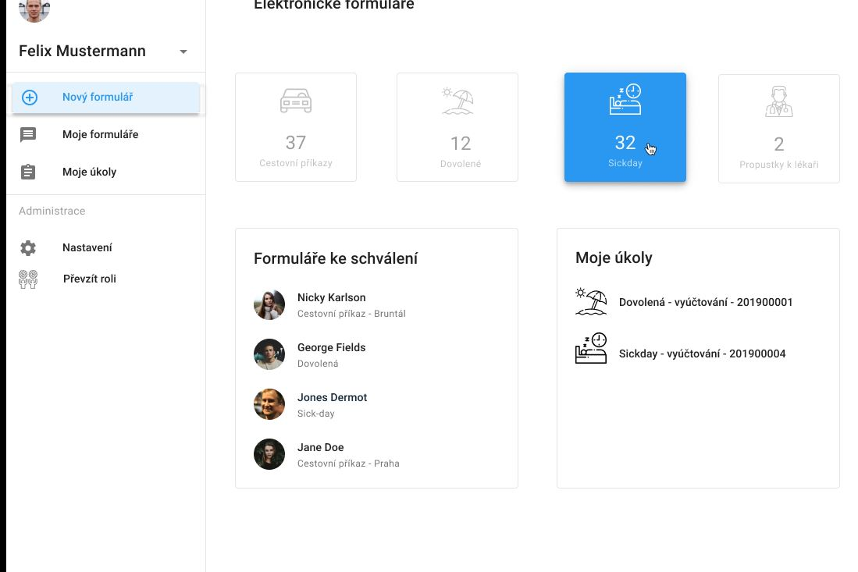
Analýza a návrh standardu ICT systémů
pro řízení provozů
1. SW pro řízení provozů
BISON

Slide 11
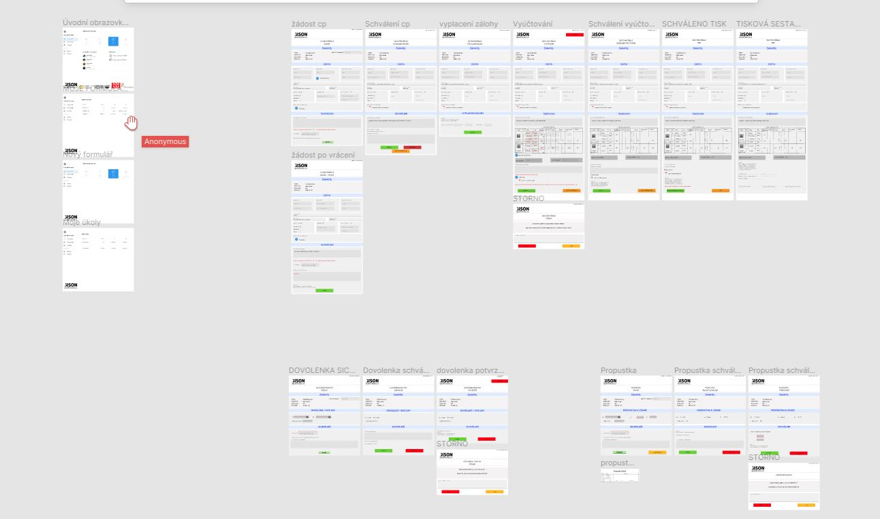
Analýza a návrh standardu ICT systémů
pro řízení provozů
1. SW pro řízení provozů
BISON
V.

Slide 12
Analýza a návrh standardu ICT systémů
pro řízení provozů
1. SW pro řízení provozů
DOCHÁZKA
Doporučujeme organizacím, které ještě nemají, pořízení docházkových zařízení.
zjednoduší práci s převodem pracovního výkazu do mzdových programů,
ušetří práci vedoucím pracovníkům s přepisem,
je k dispozici auditní stopa aj.
Zvážit lze také případně mobilní aplikace pro docházku, které jsou cenově přijatelnější.

Slide 13
Analýza a návrh standardu ICT systémů
pro řízení provozů
1. SW pro řízení provozů
Přechod na nový software?
v současnosti neexistuje ideální alternativa
Zajištění této problematiky Krajem Vysočina?
Výběrové řízení x vlastní vývoj?
problémový a nelehký vývoj nového SW
problematika přenosu dat
neznalost nového prostředí
nutnost zaškolení pracovníků

Slide 14
Analýza a návrh standardu ICT systémů
pro řízení provozů
1. SW pro řízení provozů
Doporučení:
Je důležité vyvíjet tlak na firmu IRESOFT, systém se musí více otevřít, tlačit na nižší cenu zejména pro transformované služby a služby působící na více adresách, které jsou tímto handicapovány a platí vyšší cenu, protože se licence vztahuje na číslo popisné.
Smluvní ošetření převodu dat
Doporučujeme organizacím, aby si zkontrolovali své smlouvy s jednotlivými dodavateli svých SW a využili případné možnosti u příležitosti aktualizace smlouvy nebo dodatku smlouvy pro doplnění ošetření převodu dat.
Kraji Vysočina doporučujeme, aby byl v tomto ohledu organizacím nápomocen a nechal vytvořit právní návrh, který by mohly organizace v komunikaci s dodavateli SW využít. Tento právní návrh by jednotlivým organizacím sociálních služeb garantoval, že všechna data, která jsou spravována externím dodavatelem SW, budou po ukončení smluvního vztahu ze strany dodavatele SW kompletně předána organizaci ve vyspecifikované struktuře databáze včetně formátu (např. formát *.csv).

Slide 15
Analýza a návrh standardu ICT systémů
pro řízení provozů
2. Technologické centrum kraje vysočina
Technologické centrum (TCK) je zřizováno Krajem Vysočina a jeho služby jsou zaměřeny primárně na obce, příspěvkové organizace kraje a Krajský úřad Kraje Vysočina. Projekt byl podpořen z Integrovaného operačního programu.
Jedná se o serverovou a hostingovou platformu, kterou využívá kraj pro své organizace, pro města i obce, ale také pro stát (provoz systémů pro ministerstva vnitra a zdravotnictví). Hlavní aktivitou projektu je pak realizace sdílených služeb pro příspěvkové organizace kraje.
Jako jedny z nejzásadnějších lze jmenovat např. spisovou službu pro příspěvkové organizace, garantované úložiště, zálohování a archivaci, elektronické zadávání zakázek a mnoho dalšího.

